Slide 1
EJECUCIÓN ACUMULADA DE GASTOS PRESUPUESTARIOS AL MES DE AGOSTO 2019 PARTIDA 20: MINISTERIO SECRETARÍA GENERAL DE GOBIERNO
Valparaíso, octubre 2019

Slide 2
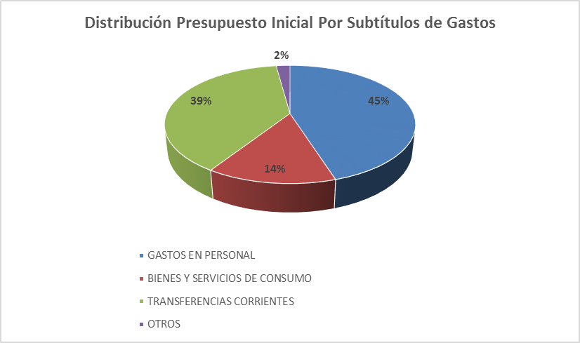
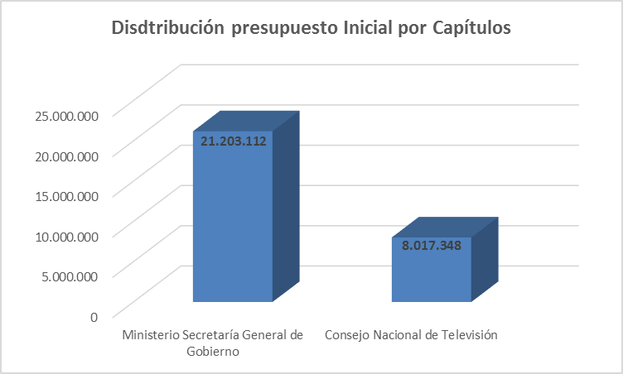
EJECUCIÓN ACUMULADA DE GASTOS A AGOSTO 2019 PARTIDA 20 MINISTERIO SECRETARÍA GENERAL DE GOBIERNO
Principales hallazgos
El presupuesto 2019 de esta Partida asciende $29.220 millones y está compuesto por un 72% de recursos destinados a Programa 01 Secretaría General de Gobierno y 28% a 02 Consejo Nacional de Televisión.
Para 2019, el presupuesto presenta una variación real de -0,4% respecto del año 2018 (Inicial + reajustes + leyes especiales + ajuste fiscal)
El Presupuesto 2019 se distribuye en: Personal 45%, Transferencias Corrientes 40% y Bienes y Servicios de Consumo 14%

Slide 3
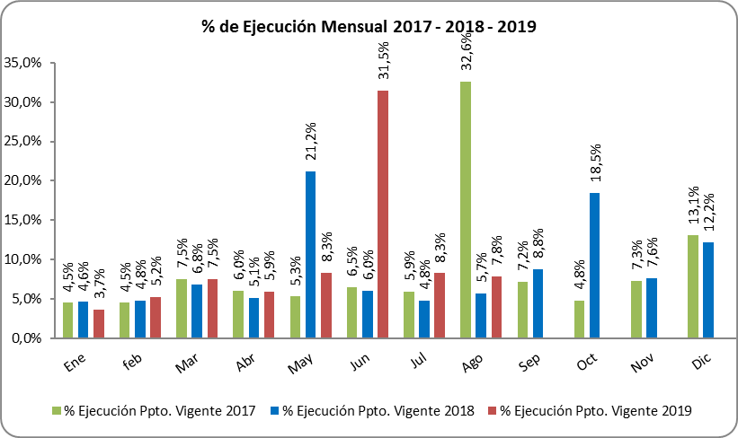
EJECUCIÓN ACUMULADA DE GASTOS A AGOSTO 2019 PARTIDA 20 MINISTERIO SECRETARÍA GENERAL DE GOBIERNO

Slide 4
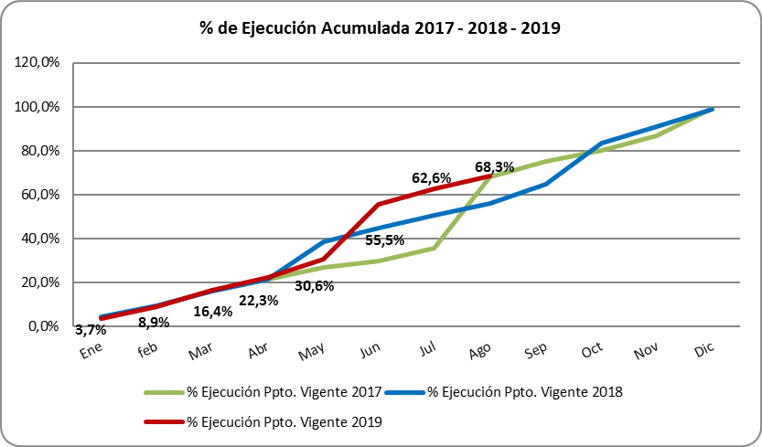
COMPORTAMIENTO DE LA EJECUCIÓN MENSUAL DE GASTOS A AGOSTO 2019 PARTIDA 20 MINISTERIO SECRETARÍA GENERAL DE GOBIERNO

Slide 5
EJECUCIÓN ACUMULADA DE GASTOS A AGOSTO 2019 PARTIDA 20 MINISTERIO SECRETARÍA GENERAL DE GOBIERNO
Principales Hallazgos
Líneas programáticas y contenidos de la Ley de Presupuesto 2019 (identifican prioridades en las actividades) M$.

Slide 6
EJECUCIÓN ACUMULADA DE GASTOS A AGOSTO 2019 PARTIDA 20 MINISTERIO SECRETARÍA GENERAL DE GOBIERNO
en miles de pesos 2019

Slide 7
EJECUCIÓN ACUMULADA DE GASTOS A AGOSTO 2019 PARTRIDA 20, RESUMEN POR CAPÍTULOS
en miles de pesos 2019
Fuente: Elaboración propia en base a Informes de ejecución presupuestaria mensual de DIPRES

Slide 8
EJECUCIÓN ACUMULADA DE GASTOS A AGOSTO 2019 PARTIDA 20. CAPÍTULO 01. PROGRAMA 01: SECRETARÍA GENERAL DE GOBIERNO
en miles de pesos 2019

Slide 9
EJECUCIÓN ACUMULADA DE GASTOS A AGOSTO 2019 PARTIDA 20. CAPÍTULO 02. PROGRAMA 01: CONSEJO NACIONAL DE TELEVISIÓN
en miles de pesos 2019

